Slide 1
第1步
梦 想
第8步
复 制
第4步
邀 约
第5步
讲 解
行动圈
第2步
承 诺
第3步
列名单
第6步
跟 进
第7步
检查进度

Slide 2
成功八步——第一步
梦想
impossible is nothing

Slide 3
1
什么是梦想
2
人究竟梦想什么？（八个需求）
目录
3
你究竟要什么？要多少？什么时间要？
contents
4
经济独立意味着什么？
5
经济独立如何实现
6
个人创业的三种途径

Slide 4
PART 01
什么是梦想
Your content to play here, or through your copy, paste in this box, and select only the text. Your content to play here, or through your copy, paste in this box, and select only the text.

Slide 5
一、什么是梦想
梦想是深藏在人们内心中最深切的渴望，
是一种强烈的需求。
它能激发你潜意识中所有的潜能。每当想到它就会兴奋不已。人类所创造的所有奇迹一切触手可及的都是梦想成真的结果。
梦想是深藏在人们内心中最深切的渴望，是一种强烈的需求。它能激发你潜意识中所有的潜能。每当想到它就会兴奋不已。人类所创造的所有奇迹一切触手可及的都是梦想成真的结果。
定义
梦想
区别
梦想和梦幻的区别
·梦想不能变成明确的目标就会变成梦幻
·你从来不为你的梦想付出行动，梦想就会变成梦幻
梦想和梦幻的区别
·梦想不能变成明确的目标就会变成梦幻
·你从来不为你的梦想付出行动，梦想就会变成梦幻
重要性
梦想永远占90%，技能、技巧只占10%
梦想是激励自己，领导人和团队动势的力量源泉。
为什么做比怎么做更重要，莫忘初衷。

Slide 6
PART 02
人究竟梦想什么(八个需求)
Your content to play here, or through your copy, paste in this box, and select only the text. Your content to play here, or through your copy, paste in this box, and select only the text.

Slide 7
二、人究竟梦想什么(八个需求)
你如果想让一个人心甘情愿地去做一件事，唯一的方法是给予他他所想要的，也就是满足他的需求。
需求一
1、健康和对生命的维护
需求二
2、食物
需求三
3、睡眠
需求四
4、金钱和金钱所能买的
需求五
5、未来生活的保障
需求六
6、性满足，以及爱和被爱。
需求七
7、子女的幸福
需求八
8、被尊重并渴望得到影响和权力

Slide 8
PART 03
你究竟要什么?
要多少?
什么时间要?

Slide 9
现场提问
你究竟要什么?
每个人把最想要的10样东西写下来，
把你最想实现的3个梦想是什么?并写下来。
写不出？“我想要很多钱”，“越多越好”？
这实际上是很多人根本没有认真想过

Slide 10
建议一
建议二
建议三
要什么:
你究竟要什么?
为什么做一件事永远比怎样做好一件事更加重要！为什么做占90%，怎样做好只占10%，但很可能很多人并不知道他们在生活中究竟要什么。
写下来:
把你想要的东西一定写下来。
目标要视觉化、数量化，加上最后实现的日期。
梦想板:
一定要建立梦想档案。把你的主意目标写在梦想板上，每天不停地看，至少大声念两遍。

Slide 11
PART 04
财务自由意味着什么?
Your content to play here, or through your copy, paste in this box, and select only the text. Your content to play here, or through your copy, paste in this box, and select only the text.

Slide 12
物质财富虽然不能是万能的，但人不能很好解决物质和生存问题，人生中很多梦想的实现就会打折扣或根本不能实现。
财务自由标准:
有钱、有闲、有保障
 | 有钱 | 有闲 | 有保障
老板 | √ | × | ×
工薪族 | × | × | ×
难民 | × | √ | ×
管道人 | √ | √ | √

Slide 13
算个细账？这辈子要赚多少才够用？
收入（三四线城市计算）
一个月平均3000，夫妻二人6000
25--55岁工作时间，30年
6000*12*30=216万

Slide 14
支出（三四线城市计算）
父母
每个月500，双方1000
1000*12*30=36万
车子
退休
15万，10年一辆，三十年，3辆车45万
保养、税金、罚金等费用一个月1500，30年360个月54万
合计100万
3000*12*20=72万



房子
休闲旅游
6000一平，120平，72万，加上装修大概100万
一年1万，60年60万


100+100+100+36+72+60+180
=648万
孩子
日常生活
要几个？一个大约50万，2个大约100万
三口之家，每个月5000，
5000*12*30=180万
（不计算大病和失业）

Slide 15
收入支出失衡了吗？
216万
648万
月均6000元
月均18000元
A
尴尬的天平
B

Slide 16
PART 05
经济独立，如何实现?
Your content to play here, or through your copy, paste in this box, and select only the text. Your content to play here, or through your copy, paste in this box, and select only the text.

Slide 17
罗伯特·清崎畅销书《富爸爸、爸爸》、《财务自由之路》。
人生四个象限(见下图)

Slide 18
穷爸爸:
你要为钱(工资)工作。投资是有风险的,你要找份好工作。
富爸爸:
你要好好学习，你要让钱(投资)为你工作。投资没有风险，没有投资知识才是最大的风险。
切记:要获得经济独立，你一定要拥有个人事业。

Slide 19
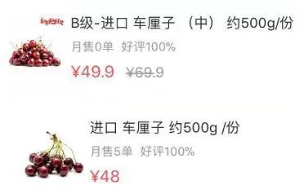
听起来是不是很高深很抽象？
那么我们就用简单的方法来解释
最近网友@蔡要要不吃药
总结出女生财务自由的五个阶段
看看你到达哪个阶段
女生财务自由的五个阶段
奶茶自由：想喝奶茶的时候随便点；
樱桃自由：想吃樱桃的时候随便买；
口红自由：可以买任何自己喜欢的色号；
包包自由：想买包的时候就买，不需要省吃俭用攒钱；
酒店自由：出去旅游时可以不考虑价格住自己喜欢的酒店；
买房自由：字面意思，就是拥有足够的钱，想买房就买。

Slide 20
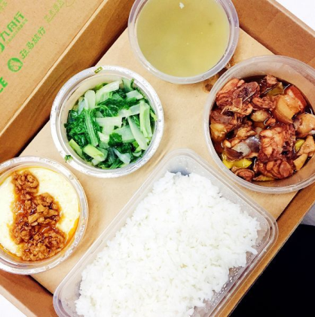
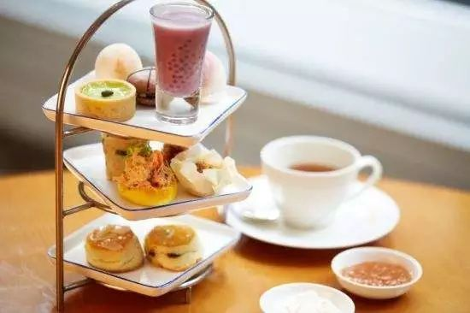
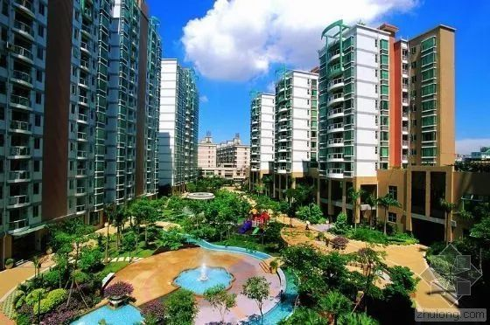
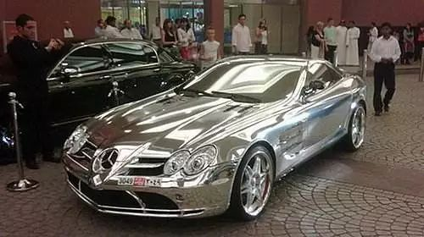
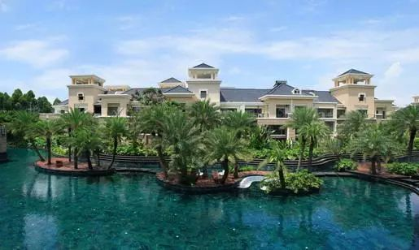
《深圳生活》总结深圳新财富自由7阶段
1、外卖自由
2、下午茶自由
3、出行自由
4、住房自由
5、购物自由
6、买车自由
7、买房自由

Slide 21
PART 06
个人创业的三种途径
Your content to play here, or through your copy, paste in this box, and select only the text. Your content to play here, or through your copy, paste in this box, and select only the text.

Slide 22
创建一个系统:人、财、物、进、销、存、产、举例:在美国个人创业、创建一个系统，前五年被人兼并或破产，占90%;再过五年，被人兼并或破产又占90%。风险大。
梦想是深藏在人们内心中最深切的渴望，是一种强烈的需求。它能激发你潜意识中所有的潜能。每当想到它就会兴奋不已。人类所创造的所有奇迹一切触手可及的都是梦想成真的结果。
创建系统
创业
途径
购买系统
购买一个系统:如加盟麦当劳或肯德基。
举例:购买一家麦当劳所需投资约350万元，投资大。
梦想和梦幻的区别
·梦想不能变成明确的目标就会变成梦幻
·你从来不为你的梦想付出行动，梦想就会变成梦幻
加盟系统
加盟一个系统:信息时代，数据为王，做大数据流量推广商

Slide 23
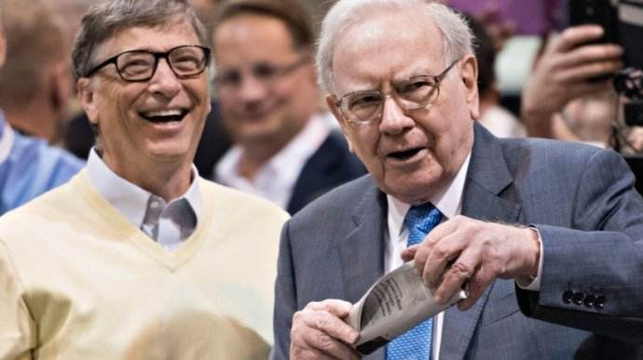
互联网时代 最好的个人创业应符合七个特点
(1)趋势为王，互联网时代的趋势是什么？流量、粉丝、数字资产
(2)平台安全合法永续运营，管道收益。
(3)低起步费用:牙签撬地球。
(4)粉丝经济，不需要雇用员工，去中心化，互联网时代，中间环节将逐步退出历史舞台。
(5)完全轻资产，不需要大量存货，不需要复杂管理的环节:人 、财、物、进、销、存 、产，你只需要管理好人和销。
(6)始终有良师益友和教育系统的支持:你还没有经商的经验和能力，你需要比你更高明的人来指点你。M系统建立你的咨询线。
(7)对经济危机有免疫力:后疫情时代，足不出户，一部手机把生意做到全球。

Slide 24
你的能量取决于你对困难的态度和梦想的大小
大成功者一定是大梦想者
困
难
梦
想
梦
想
困
难
A
B

Slide 25
impossible is nothing
寄语
crowd1是时代的产物，是互联网时代给我们最真实最现实的管道回报

